Slide 1
Сказки К.И.Чуковского
Викторина

Slide 2
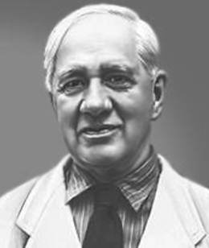
Корней Иванович Чуковский
Недалеко от Москвы, в посёлке Переделкино, в небольшом доме много лет жил высокий седой человек, которого знали все дети страны. Это он придумал множество сказочных героев: Муху-Цокотуху, Бармалея, Мойдодыра. Звали этого замечательного человека
Корней Иванович Чуковский.
Он был всегда весёлым и жизнерадостным человеком. Даже родился 1 апреля. А 1 апреля день шуток, смеха и веселья . Это было в 1882 году.
1 апреля 2010г., если бы он был жив, ему исполнилось бы 128 лет.

Slide 3
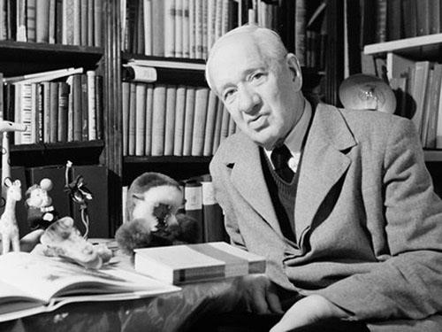
Николай Васильевич Корнейчуков
Корней Чуковский – это литературный псевдоним писателя.
Настоящее его имя –
Николай Васильевич Корнейчуков.
Как же Чуковский стал поэтом и сказочником ?
Сказочник
Поэт
Переводчик
Критик

Slide 4
Первый тур
«Вспомни названия сказок»
Разминка

Slide 5
солнце»
счастье»
«Краденое
полотенце»

Slide 6
Горюха»
«Муха
Цокотуха»

Slide 7
«Маринино
«Бабушкино
ГОРЕ»
«Федорино

Slide 8
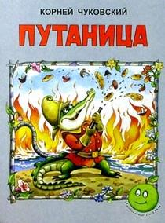
«Тараканище»
«Людоед»
«Бармалей»
«Перепутаница»
«Чудовище»
«Путаница»

Slide 9
Второй тур
Блиц-опрос

Slide 10
Третий тур
Кто это сказал?

Slide 11
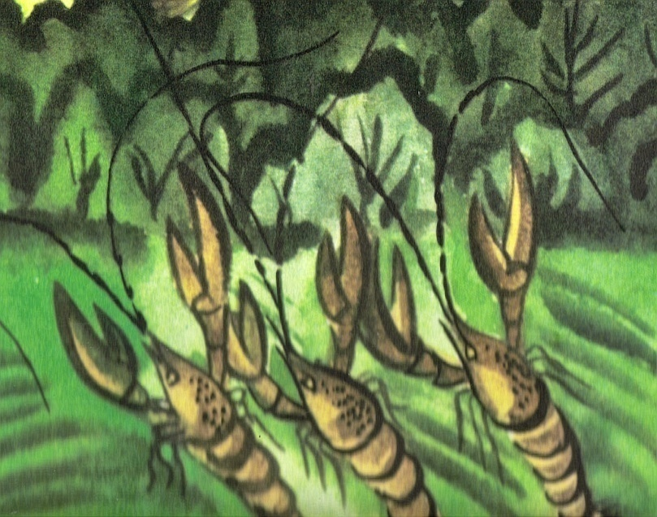
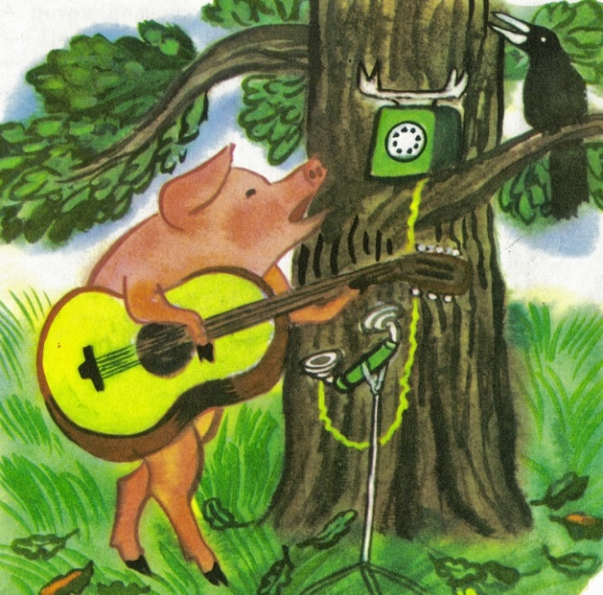
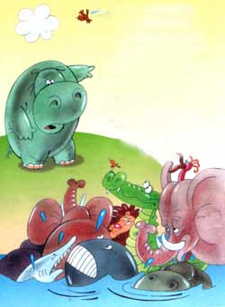
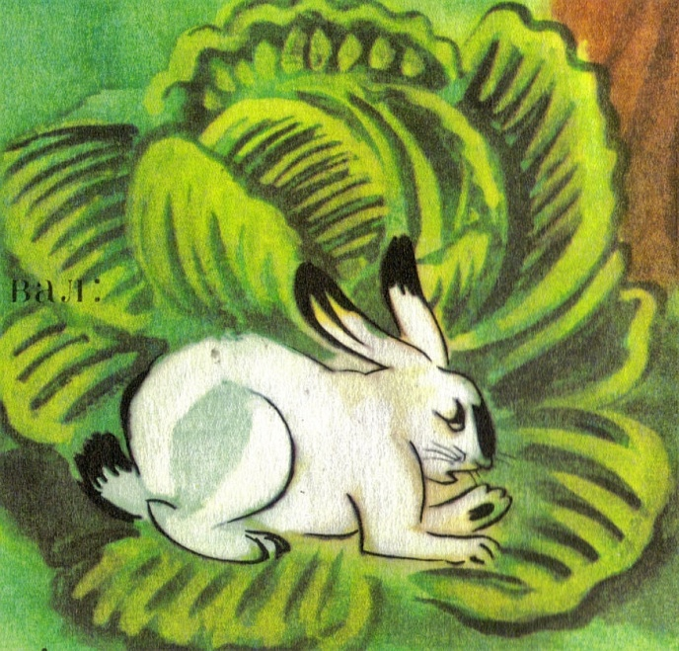

Slide 12
Четвёртый тур
Угадай героя
по строчкам Чуковского!

Slide 13
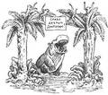
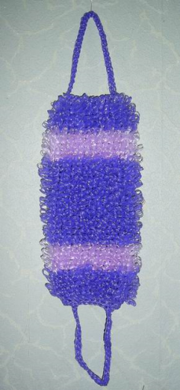
О ком Чуковский написал такие строчки:
«Он в Африке ,он в Африке
Под пальмою сидит
И на море из Африки
Без отдыха глядит:
Не едет ли в кораблике
Доктор Айболит? »
«Побежало по кустам,
По берёзовым листам.»
«А она за мной, за мной
По Садовой, по Сенной»
«Та –бежать
И вприпрыжку
Под кровать»

Slide 14
Пятый тур
Чёрный ящик

Slide 16
Шестой тур
Слава герою!

Slide 17
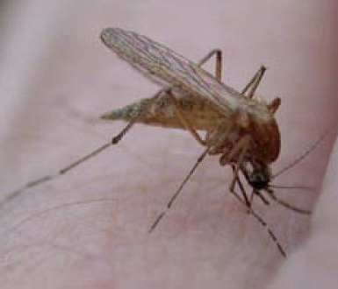
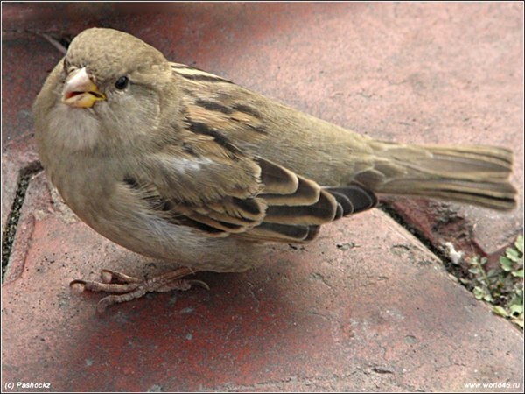
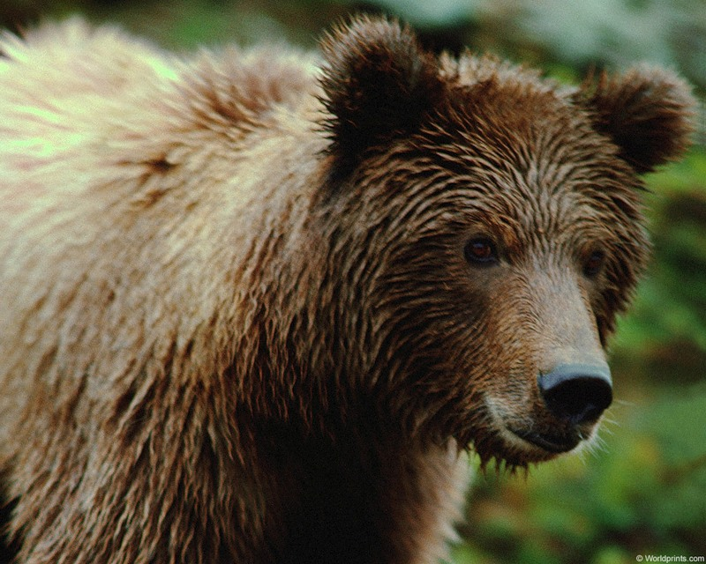

Slide 18
Седьмой тур
Загадай загадку от Чуковского

Slide 19
Молодцы!

